Slide 1
Desenho dos 11 chicotes e seus components
Idealmente os flat cables são AWG 24 mas AWG 26 é aceitável
identificar a caneta ou etiqueta o nome de cada chicote – pode ser nos conetores kk

Slide 2



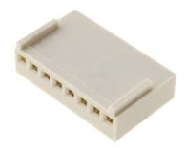
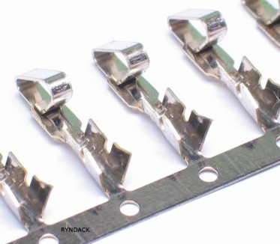
Placa intermediaria
Shild Tela
8 vias
8 vias
chicote JP4
conector kk 8 vias femea 2
flat cable (AWG 24) - 8 vias 0,4 m
terminal para conector kk 16
1

Slide 3

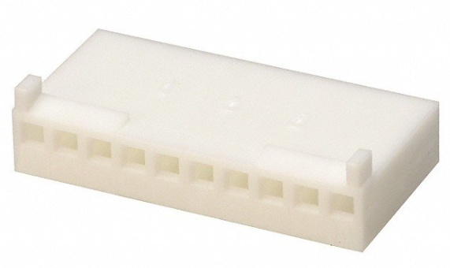
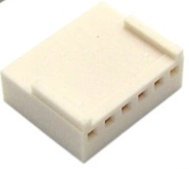
Placa intermediaria
Shild Tela
6 vias
10 vias
chicote JP8
conector kk 6 vias femea 1
conector kk 10 vias femea 1
flat cable (AWG 24) - 8 vias 0,4 m
terminal para conector kk 12
1
1

Slide 4
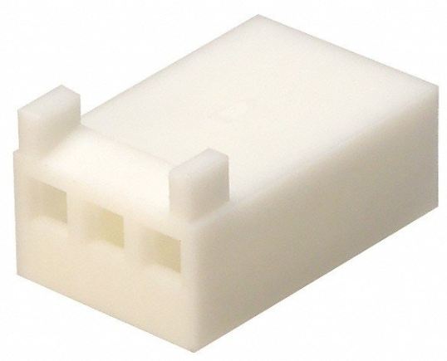
Placa intermediaria
Shild Tela
6 vias
3 vias e 3 vias
chicote JP5
conector kk 6 vias femea 1
conector kk 3 vias femea 2
flat cable (AWG 24) - 6 vias 0,4 m
terminal para conector kk 12
1
1

Slide 5

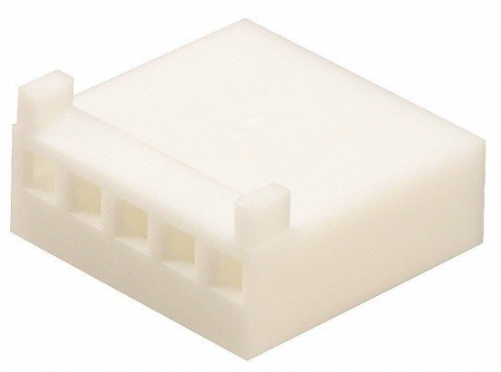
Placa intermediaria
Shild Tela
5 vias
8 vias
chicote JP7
conector kk 5 vias femea 2
flat cable (AWG 24) - 5 vias 0,4 m
flat cable (AWG 24) - 8 vias 0,4 m
terminal para conector kk 10
1
1

Slide 6
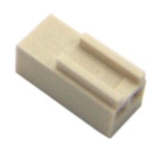
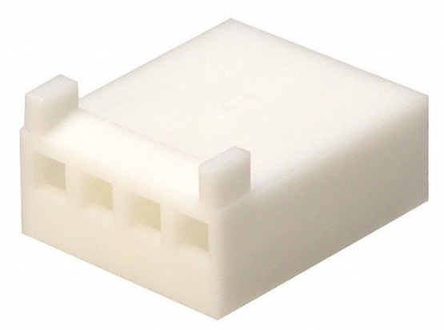
Placa intermediaria
Shild Tela
4 vias
2 vias e 2 vias
chicote X
conector kk 4 vias femea 1
conector kk 2 vias femea 2
flat cable (AWG 24) - 4 vias 0,4 m
terminal para conector kk 8
1
1

Slide 7
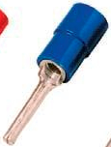
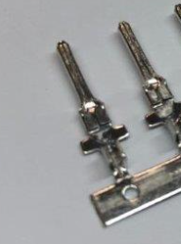
Placa intermediaria
Placa rele
Pino conector – monta em borne
5 vias
2 vias
(1 fica vazia de proposito)
chicote Flow
conector kk 5 vias femea 1
conector kk 2 vias femea 1
flat cable (AWG 24) - 4 vias 0,4 m
terminal para conector kk 6
1
ou
1

Slide 8
Placa intermediaria
Placa rele
8 vias
8 vias
chicote Rele
conector kk 8 vias femea 2
flat cable (AWG 24) - 6 vias 0,4 m
terminal para conector kk 12
1

Slide 9
Placa intermediaria
LED
4 vias
4 vias
chicote Led
conector kk 4 vias femea 2
flat cable (AWG 24) - 4 vias 0,4 m
terminal para conector kk 8
1
1

Slide 10
Placa intermediaria
Placa RFID
8 vias
8 vias
chicote RFID
conector kk 8 vias femea 2
flat cable (AWG 24) - 7 vias 0,4 m
terminal para conector kk 14
1

Slide 11
Placa intermediaria
Placa SD
6 vias
8 vias
chicote SD
conector kk 6 vias femea 1
conector kk 8 vias femea 1
flat cable (AWG 24) - 6 vias 0,4 m
terminal para conector kk 12
1
1

Slide 12
Vem da fonte
Placa intermediaria
5V +
5V -
Pontas livres
2 vias
chicote Alimentação
conector kk 2 vias femea 1
terminal para conector kk 2
flat cable (AWG 24) - 2 vias 0,4 m
1

